Slide 1
Felipe Camilo Alves
Maximizar z = 1000x1 + 1500x2
Sujeito a:
5x1 + 2x2 <= 16
2,5x1 + 3x2 <= 11
2,5x1 + 5x2 <= 15
x1 >=0, x2 >= 0
Método de resolução pelo Algoritmo Simplex

Slide 2
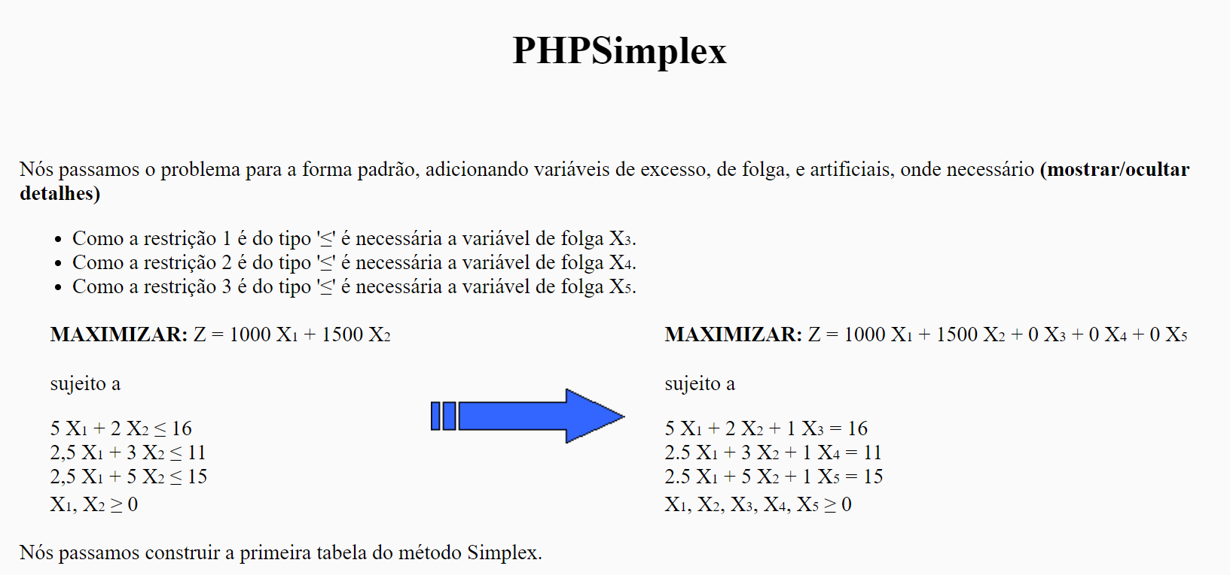

Slide 3
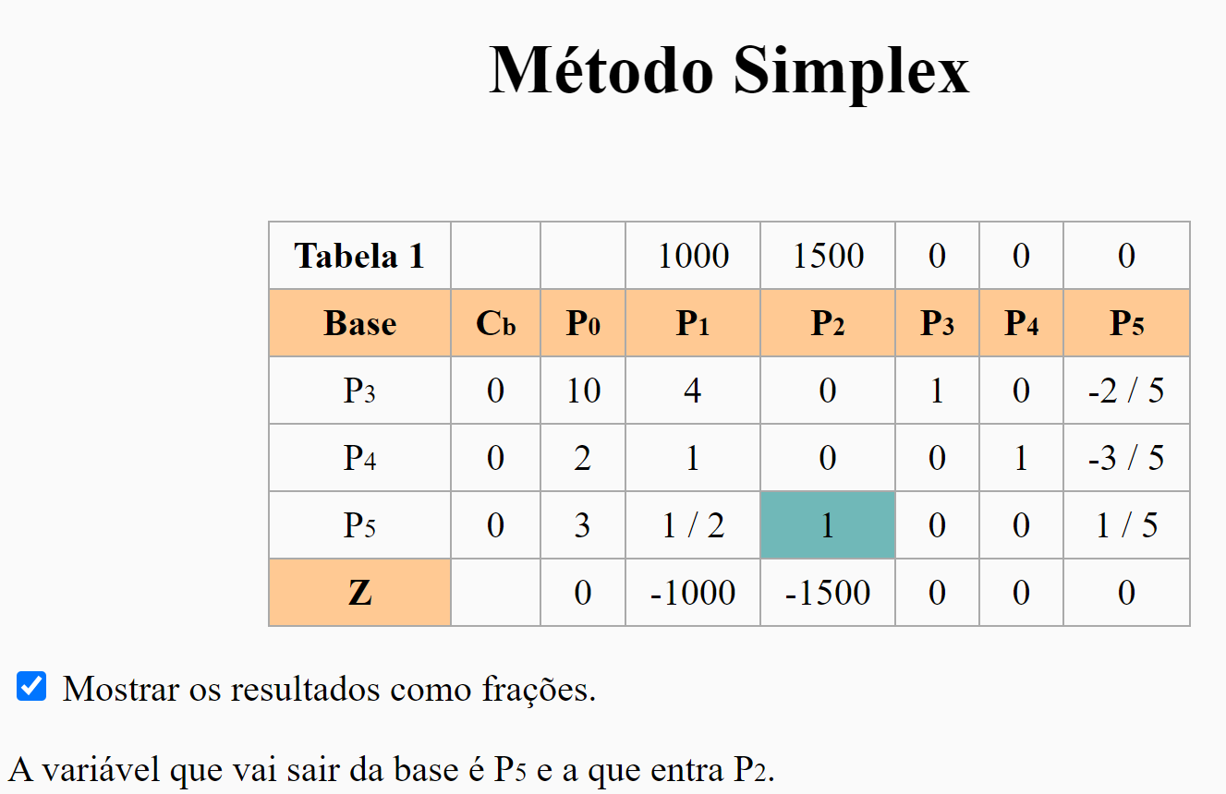

Slide 4
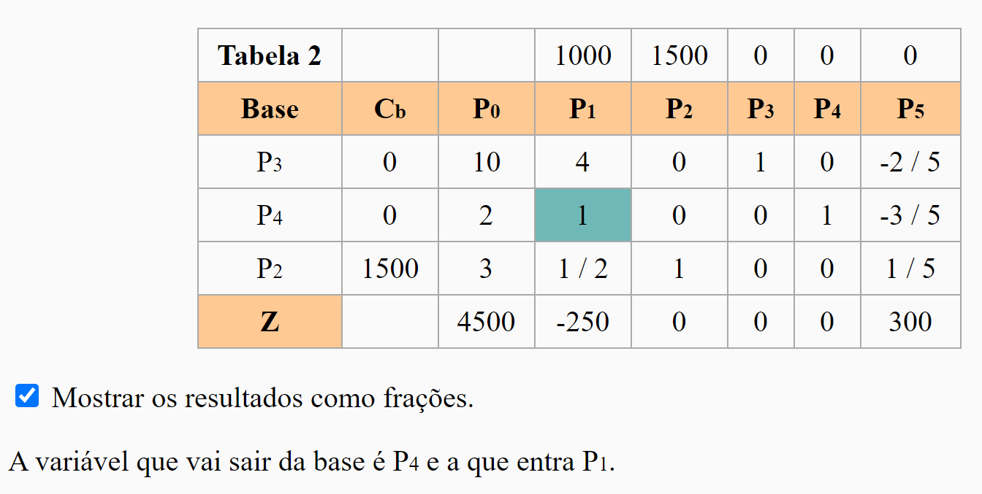

Slide 5
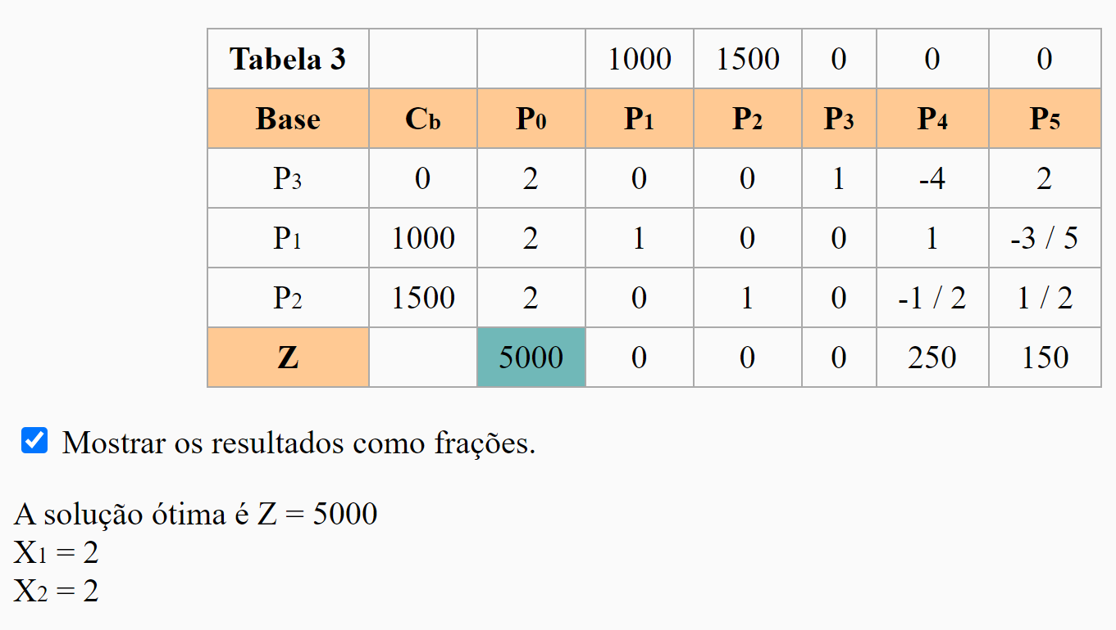

Slide 6
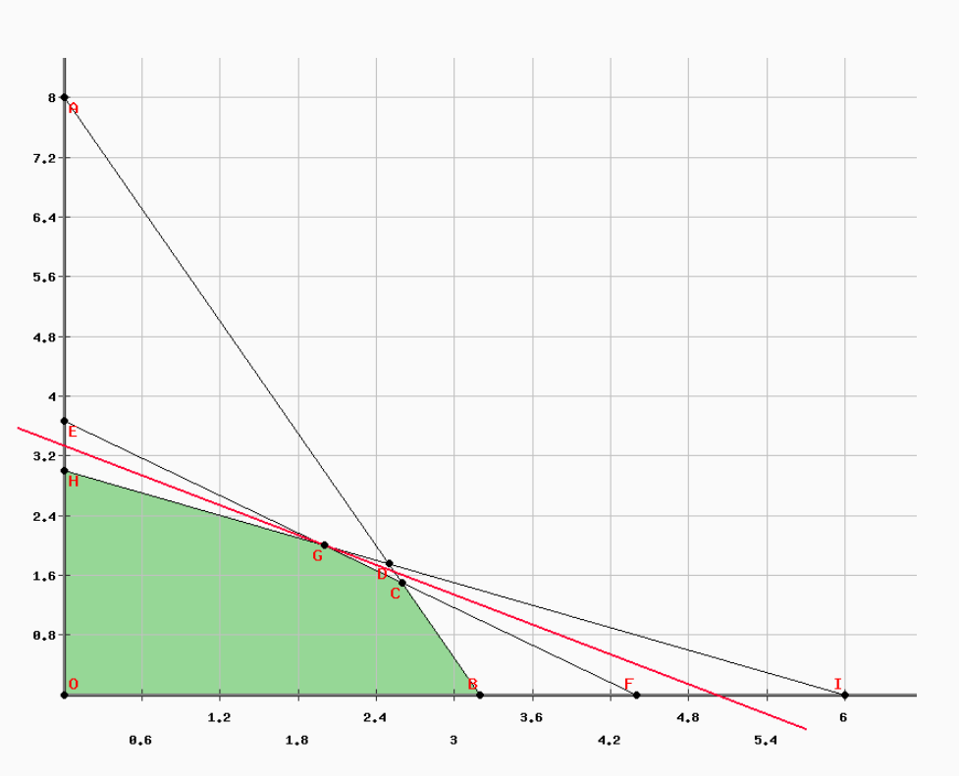
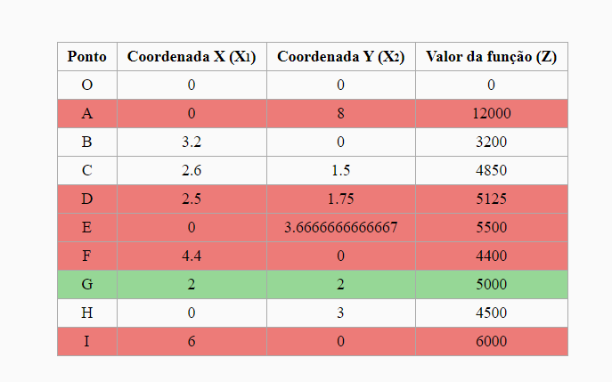

Slide 7
A solução ótima é Z = 5000
x1= 2
x2=2

